Slide 1
P6 - Les 2 & 3 Groepsdynamica Groepsvorming & indeling van groepen

Slide 2
Studiewijzer
Lesweek | Opdracht
SW 1: 09 nov | Introductie groepsdynamica MZ
SW 2: 16 nov | Groepsvorming, indelingen van groepen (deel 1)
SW 3: 23 nov | Groepsvorming, indelingen van groepen (deel 2)
SW 4: 30 nov | Kenmerken en belang van groepen
SW 5: 7 dec | Rollen in een groep en groepsnormen
SW 6: 14 dec | Groepsdruk
SW 7: 21 dec | Begrippenlijst en werken aan eindopdracht
SW 8: 11 jan | Samenvatting en herhaling

Slide 3
Opdracht 1 Groepsvorming
1. Forming
2. Storming
3. Norming
4. Performing
5. Adjourning
Beschrijf wat jij kan doen als MZ professional om positieve invloed te hebben in deze 5 fasen van groepsvorming
10 min in stilte voor jezelf bedenken > dan nabespreken

Slide 4
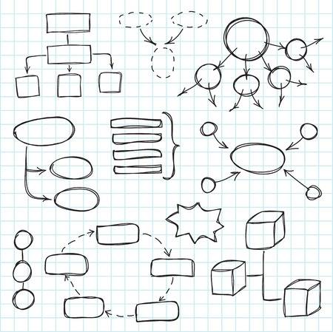
Indeling van groepen
Op basis waarvan kun je groepen indelen?
Voorbeelden:
Sociale afstand/relatie
Regels en afspraken
Diversiteit
Onderlinge samenhang
Notes:
Klassikale vraag! Je kunt naar verschillende kenmerken kijken en op basis daarvan verschillende groepen typeren.

Slide 5
Theorie – primaire en secundaire groep
Primaire groep
Kenmerkend: persoonlijke intieme relaties
Afstanden tussen leden zijn klein, taalgebruik is op elkaar afgestemd
Groot gevoel van saamhorigheid
Emoties spelen een belangrijke rol
Bestaan vaak langdurig
Voorbeeld: Gezin, familie, vriendengroep
Secundaire groep​
De uit te voeren taak staat centraal​
Vaak zakelijker dan in primaire groep​
Veel communicatie over de taak ​
Het gaat om wat je kan, wat je bent minder om wie je bent ​
​Voorbeeld: Taakgroepen binnen je werk, collega’s in een team, schoolklas

Slide 6
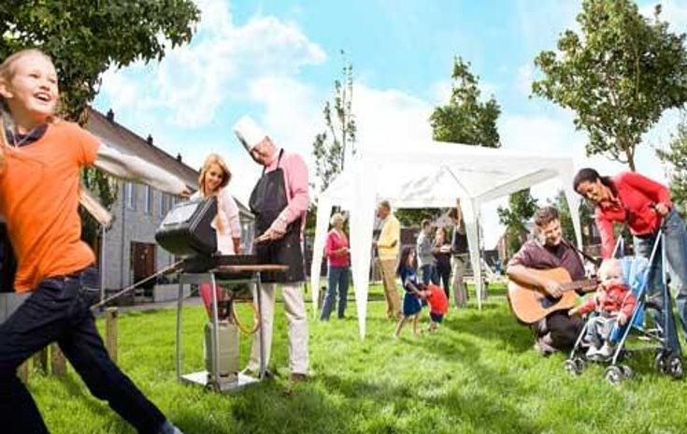
Is deze groep – Primair of secundair?
Notes:
In classnotebook zetten

Slide 7
Theorie – formele en informele groep
Formele groep
Doel, bestaan, regels, taakverdeling, besluitvorming, etc. van de groep op papier vastgesteld
Georganiseerde groepen
Voorbeeld: Team, klas, werk (bijbaan)
Informele groep
Geen organisatorische beperkingen
Groepen ontstaan vanuit een gezamenlijke interesse
Leden kunnen vrij contact met elkaar hebben
Groepsleden kunnen eigen activiteiten bepalen
Vaak ontstaan binnen een formele groep zoals een klas of groep cliënten, één of meer informele groepen
Informele leider
Voorbeeld: Vriendengroep
Notes:
Informele groepen ontstaan vaak binnen groepen
Let op de informele leider die naast de teamleider of jij als beroepskracht MZ bestaat. Als je deze meekrijgt dan volgt de groep vaak

Slide 8
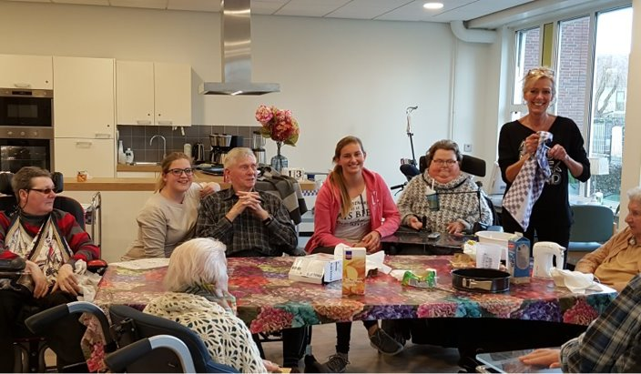
Is deze groep – Formeel of informeel?
Notes:
In classnotebook zetten

Slide 9
Theorie – homogene en heterogene groepen
Homogene groep
Groepsleden lijken op elkaar dwz ze delen meerdere aspecten als leeftijd, problematiek, geslacht
Kan bewuste keuze zijn
Voorbeeld: Cliënten met NAH of cliënten met somatische aandoening in verpleeghuis
Heterogene groep
Gemengde groep: verschillende niveaus, leeftijden, problematiek
Voorbeeld: Klas op de basisschool

Slide 10
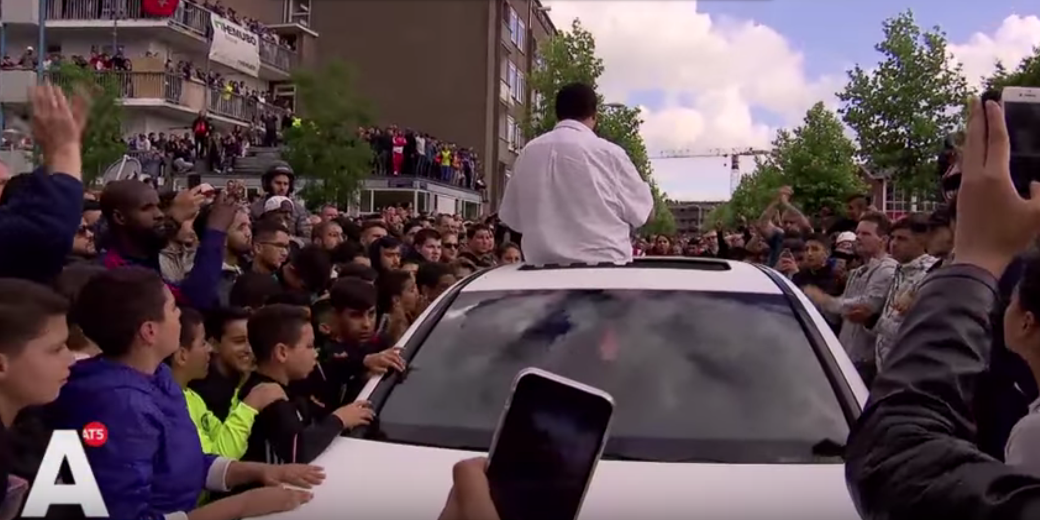
homogeen - heterogeen
Notes:
Waarom zou deze groep Homogeen genoemd kunnen worden?
Waarom zou je hem heterogeen kunnen noemen.

Slide 11
Theorie – in-group en out-group
In-Group = wij-groep
Wij- gevoel
Mate van onderlinge samenhang
Groepscohesie
Voorbeeld: kan zo klein als gezin en zo groot als een volk
Out-Group = zij-groep
Iedereen die door een in-group is uitgesloten
Wanneer groeit groepscohesie?
Notes:
Groepscohesie: wij-gevoel, samen de wens hebben zich af te zetten tegen anderen of iets anders. De groep zet zich af tegen of is boos op mensen buiten de groep
Social media en rol in wij -zij

Slide 12
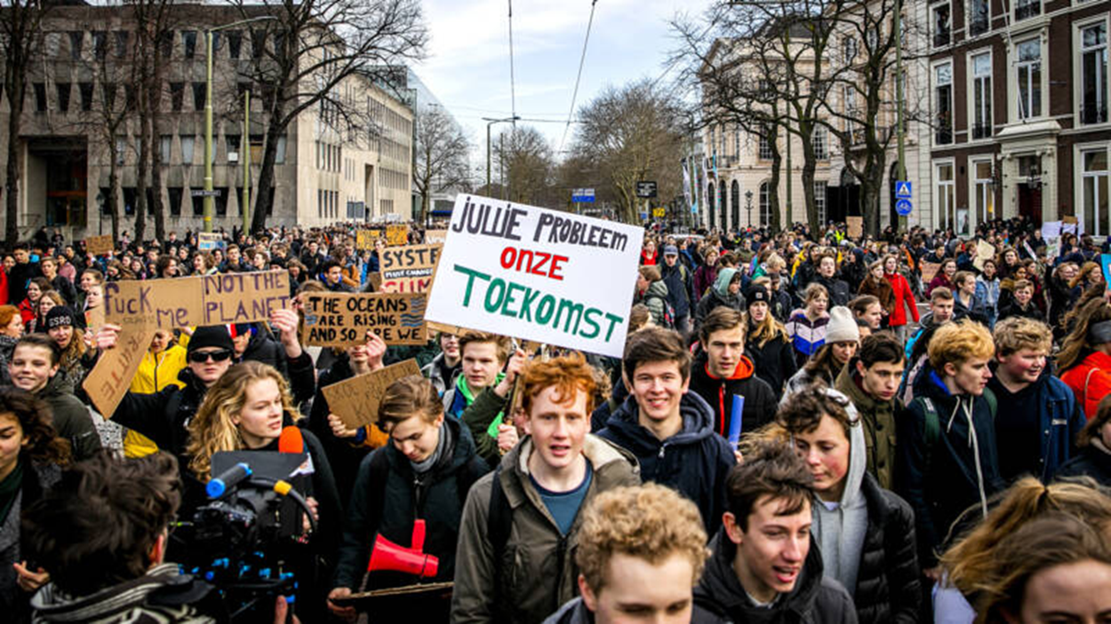
In-group – out-group
Notes:
Waarom zou deze groep Homogeen genoemd kunnen worden?
Waarom zou je hem heterogeen kunnen noemen.

Slide 13
Theorie – gesloten groep en open groep
Gesloten groep
Groepsleden bevestigen elkaar in normen en waarden
Ideeën worden kritisch bekeken
Nieuwkomers worden niet automatisch toegelaten
Voorbeeld: klassen, cursussen en studentgroepen
Open groep​
Laat gemakkelijk andere mensen toe​
Verwelkomt invloeden van buitenaf​
Groepsleden komen en gaan ​
​
Voorbeeld:​ scholen en online forums ​

Slide 14
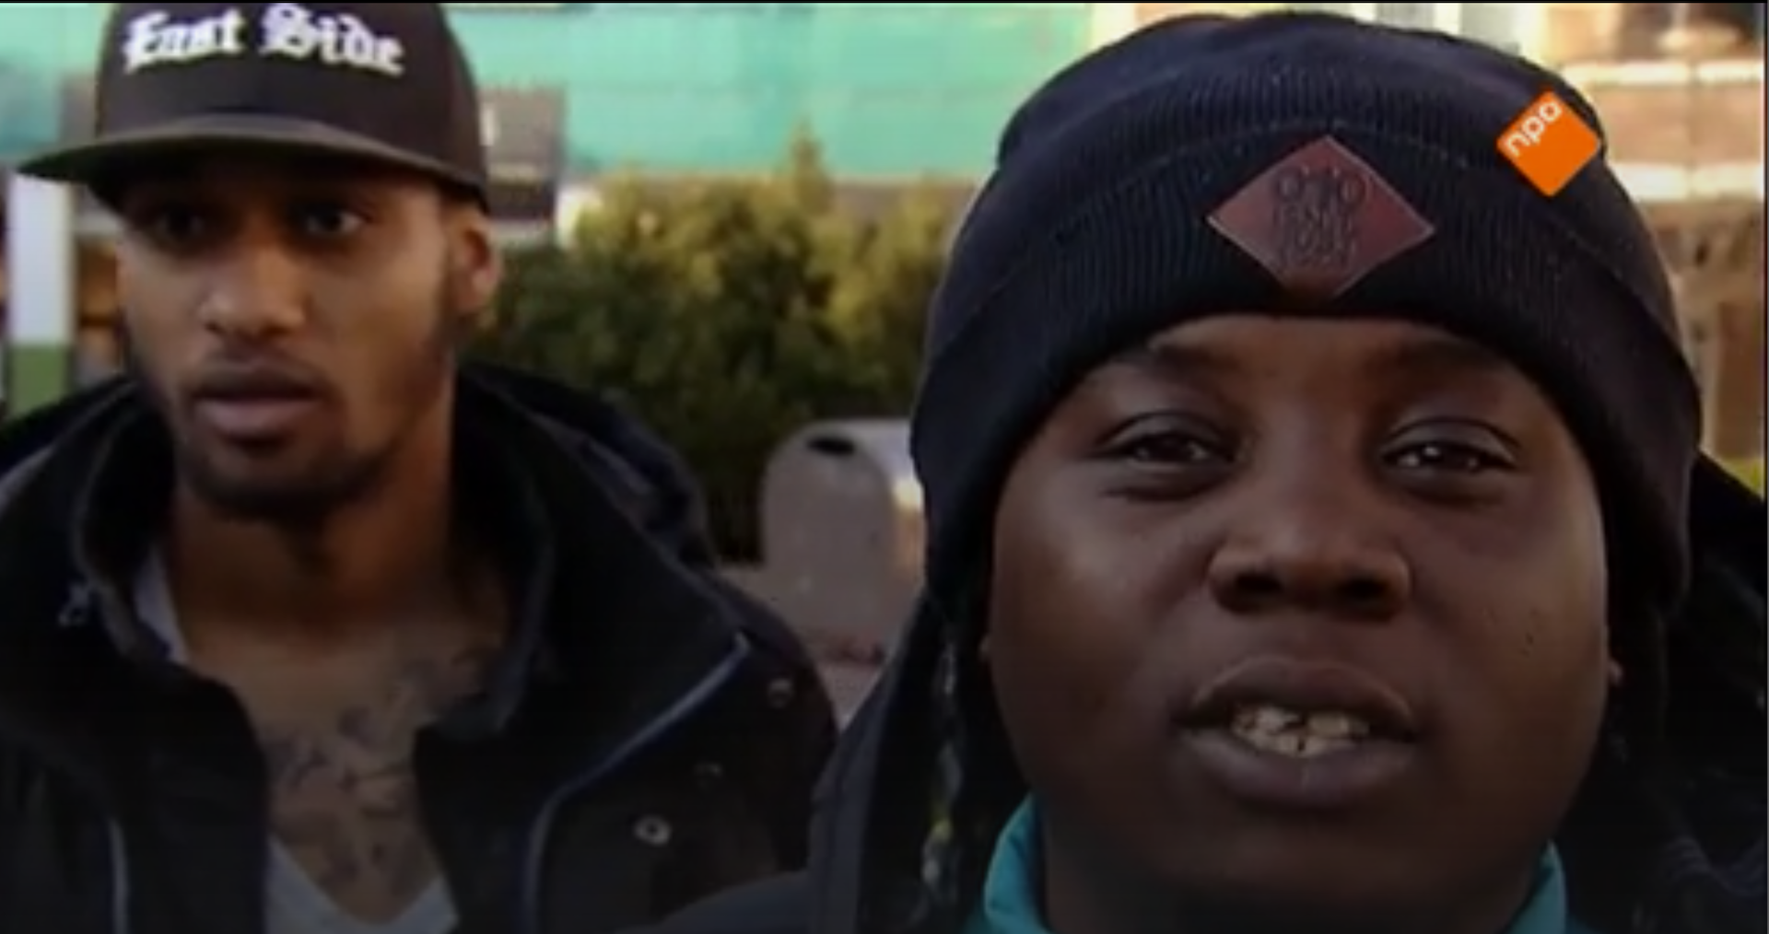
Open of gesloten groep ?
Notes:
In classnotebook zetten

Slide 15
Opdracht 2
Typeer de groepen waar jij onderdeel van bent aan de hand van de kenmerken die je zojuist hebt geleerd.

Slide 16
Analyse van de klas
Ingroup
Homogeen
Formeel
Primair
Gesloten
Outgroup
Heterogeen
Informeel
Secundair
Open
Notes:
Steek je (Teams) handje op als je denkt ‘links’. Steek geen handje op als je denkt ‘rechts’.
Uitvragen waarom

Slide 17
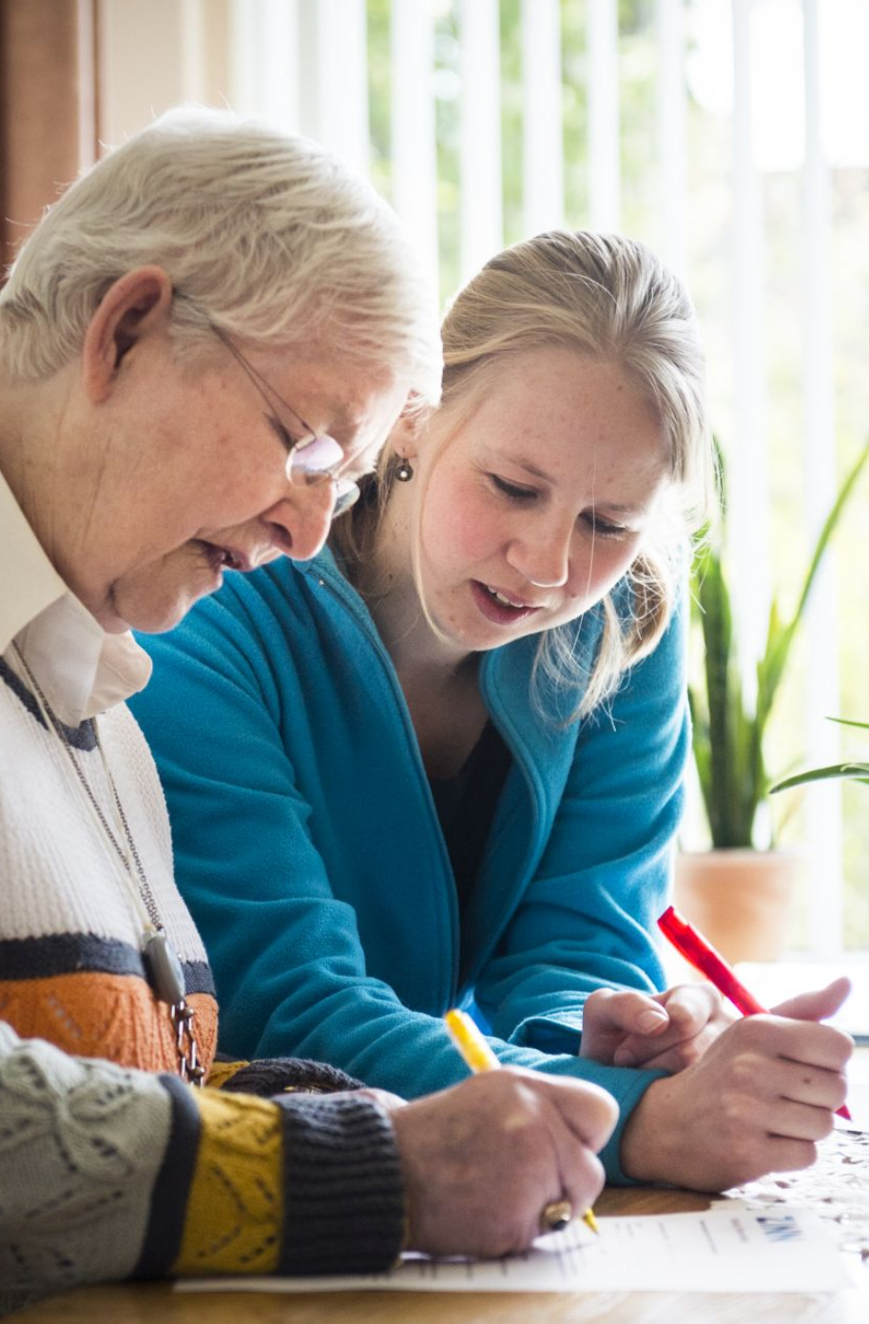
Evalueren en reflecteren
Ken je de 5 fasen van groepsvorming ?
Weet je welke invloed je hebt op het groepsproces als professional.
Kun je de indeling van groepen benoemen a.d.h.v. de woorden: Ingroup/outgroup, open/gesloten, primair/secundair, formeel/informeel, homogeen/heterogeen?

Slide 18
Voor de volgende keer…
Opdrachten van deze les maak je in je eigen document
Bespreek de eindopdracht met je praktijkbegeleider
Vul je begrippenlijst aan en neem de theorie groepsprocessen door ter herhaling van deze les \
Kijk of je de informatie uit deze les herkent in groepen op stage
Succes!

